Slide 1
Avaliação de Alugueis

Slide 2
Aproveitamento do Terreno
Uma questão que aparece em decorrência da aplicação do método evolutivo
Não é incomum que um imóvel seja alugado enquanto ocupando um terreno de forma “improdutiva”
Exemplos:
Um terreno de grandes dimensões (em planta), porém ocupado apenas em parte
Um terreno edificado com um prédio comercial de 3 andares, situado em zona urbana com possibilidade de construção de até 5 andares
Como o terreno encontra-se subaproveitado, não se pode aplicar uma taxa de remuneração sobre todo o terreno para calcular o aluguel justo ao locatário
Se o terreno é subaproveitado, quem deve arcar com a perda de renda decorrente deste subaproveitamento é o proprietário do terreno.

Slide 3
Aproveitamento do Terreno
Cuidado:
O aproveitamento máximo do terreno está eventualmente ligado ao aproveitamento máximo legal, i.e. ao que se permite construir no terreno segundo o zoneamento municipal.
O aproveitamento máximo do terreno, porém, também está ligado ao aproveitamento máximo econômico do terreno.
Por exemplo: regiões pouco desenvolvidas, onde, até pelo baixo preço dos terrenos, não se justifica economicamente a construção de prédios de vários pavimentos, apesar de ser permitida pela legislação.

Slide 4
Aproveitamento do Terreno
O coeficiente de aproveitamento do terreno é o coeficiente que relaciona as benfeitorias realmente existentes no terreno às benfeitorias que, caso erigidas no terreno, dariam-lhe o máximo e melhor aproveitamento.
O coeficiente de aproveitamento trata, portanto, não apenas da quantidade de área construída no terreno, mas à qualidade desta área construída e a sua idade (conservação).

Slide 5
Aproveitamento do Terreno
Candeloro, n.d., p. 45:
Em regiões onde os terrenos são extremamente valiosos, para que a construção lhes dê um bom aproveitamento, não basta que seja grande. É necessário que seja de padrão condizente com o mercado local, pois, ao se propor a pagar uma quantia extremamente alta por um terreno, o investidor o faz pensando em nele implantar uma construção de alto padrão, ou seja, economicamente adequada ao valor do terreno. Exemplo flagrante dessa situação é o caso da Avenida Paulista, em São Paulo, onde os preços de terrenos chegam à casa dos 10 mil dólares o metro quadrado e onde a ocupação é de prédios novos e de altíssimo padrão.

Slide 6
Cálculo do Coeficiente de Aproveitamento
O coeficiente de aproveitamento pode ser descrito pela fórmula a seguir (Candeloro, n.d., 19; D’Amato e Alonso 2019, p, 129):
$C_{A}=\frac{A_{h−existente}}{A_{h−máxima}}$
Deve-se notar que o Coeficiente de Aproveitamento é calculado com áreas homogeneizadas, i.e. com áreas ponderadas conforme a escolha de pesos convenientes.
Ponderar a área edificada segundo o aproveitamento do terreno (zoneamento)
Ponderar a área edificada segundo a qualidade da área construída (CUB)
Ponderar a área edificada segundo o grau de obsolescência da edificação

Slide 7
Cálculo do Coeficiente de Aproveitamento
Exemplo:
Um terreno com 10,0m de testada e área $S=400m^{2}$, situado em zona urbana com Taxa de Ocupação $\text{TO}=0,5$ e Coeficiente de Aproveitamento $CA=1,0$.
Este terreno encontra-se em zona com valor do $m2$ $q_{T}=2.000,00 \text{R}\text{\$}/m^{2}$
Neste terreno encontra-se edificada uma edificação comercial com 450m2 de área construída, sendo 150m2 no térreo e 300m2 nos andares superiores
A edificação possui padrão construtivo médio e tem idade de aprox. 10 anos, o que resulta num fator de obsolescência igual a 0,75.

Slide 8
Resolução
Considerar que o custo de construção equivale a 1,2 vezes o CUB do padrão R-8N ($\text{R}\text{\$}1.000,00/m^{2}$), i.e. $q_{B}=1,2.\text{R}\text{−}\text{8}\text{N}$.
Considerar que as áreas do térreo (lojas) tem peso 3 em relação às superiores
Calcular o Coeficiente de Aproveitamento do Terreno
Após, calcular o valor do aluguel justo do terreno, considerando $i=8\%$, tanto para as benfeitorias, tanto para o terreno.

Slide 9
Resolução
Cálculo do Coeficiente de Aproveitamento

Slide 10
Área homogeneizada existente
Térreo (peso 3):
$A_{T−exist}=W_{T}.A_{T}=3.150$
$A_{T−exist}=450m^{2}$
Superiores (peso 1):
$A_{S−exist}=W_{S}.A_{S}=1.300$
$A_{S−exist}=300m^{2}$
Área homogeneizada máxima
Térreo (peso 3):
$A_{T−max}=TO.S.W_{T}=0,5.400.3=600m^{2}$
Superiores (peso 1):
$A_{S−max}=\left(CA−TO\right).S.W_{S}=\left(1−0,5\right).400.1$
$A_{S−max}=200m^{2}$

Slide 11
Coeficiente de Aproveitamento:
$CA=\frac{A_{h−existente}}{A_{h−máxima}}=\frac{750}{800}=0,9375$

Slide 12
Resolução
Cálculo do valor do capital

Slide 13
Capital Terreno:
$q_{T}=\text{R}\text{\$}2.000,00/m^{2}$
$V_{T}=q_{T}.S=2.000.400=800.000$
Capital Benfeitoria:
$q_{B}=\text{R}\text{\$}1.200,00/m^{2}$
$f_{o}=0,75$
$V_{B}=f_{o}.q_{B}.A_{B}=0,75.1.200.450=405.000$

Slide 14
Método da Remuneração do Capital

Slide 15
Capital Terreno:
$C_{T}=V_{T}.\text{CA}=800.000.0,9375$
$C_{T}=\text{R}\text{\$}750.000,00$
Capital Benfeitoria:
$C_{B}=V_{B}=\text{R}\text{\$}405.000$

Slide 16
$Al=\frac{\left(CT+CB\right).i}{12}=\left(750.000+405.000\right).8\%12=\text{R}\text{\$}7.700,00/mês$
Melhor: $Al=1.155.000∗\left[{\left(1+8\%\right)}^{1/12}−1\right]=\text{R}\text{\$}7.431,30/mês$

Slide 17
Coeficiente de Aproveitamento
Redução do Coeficiente pela idade
Com o aumento da idade da edificação, as benfeitorias podem passar a não refletir mais o aproveitamento máximo do terreno;
É controverso se a idade deveria influenciar no cálculo do aproveitamento para fins de locação (para fins de venda, é unânime que sim)
Cuidado: os textos encontrados não mencionam, porém o avaliador deve observar o entorno do avaliando
Se no entorno, os elementos amostrais coletados possuem idade aparente similar ao do avaliando, não há qualquer razão que indique o subaproveitamento do terreno
Se, no entanto, o avaliando encontra-se em meio a diversos edifícios mais novos, é indicativo que deve ser aplicada a redução do Coeficiente pela idade

Slide 18
Coeficiente de Aproveitamento
Redução do Coeficiente pela idade
Fórmula de Dante Guerrero (Candeloro, n.d., 20):
$CA_{R}=CA\left[R+\left(1−R\right).\frac{v}{V}\right]$
$R$: residual da construção
$v$: idade aparente da benfeitoria
$V$: vida útil da benfeitoria

Slide 19
Coeficiente de Aproveitamento
Redução do Coeficiente pela idade
Fórmula de Dante Guerrero (Candeloro, n.d., 20):
Exemplo:
Mesmo caso anterior, em que $CA=750/800=0,9375$, considerar vida útil igual a 50 anos e Residual igual a 20%:
$CA_{R}=CA\left[R+\left(1−R\right).\frac{v}{V}\right]$
$CA=\frac{750}{800}\left[20\%+\left(1−20\%\right).\frac{10}{50}\right]=0,9375.\left(0,2+\left(1−0,2\right).10/50\right)$
$CA=0,3375$
Está incorreto!
Correto seria: $CA_{R}=CA\left[R+\left(1−R\right).\left(1−\frac{v}{V}\right)\right]=\frac{750}{800}\left[20\%+\left(1−20\%\right).\left(1−\frac{10}{50}\right)\right]$ $CA=0,9375.\left(0,2+0,64\right)=0,7875$

Slide 20
Coeficiente de Aproveitamento
Redução do Coeficiente pela idade
Cuidado com a aplicação de fórmulas prontas!
Exemplo (Alonso and D’Amato 2017, 4–5):
Aplica uma nova fórmula
Resultado parece inconsistente!

Slide 21
Coeficiente de Aproveitamento
Redução do Coeficiente pela idade
Exemplo (Alonso and D’Amato 2017, 4–5):
Suponhamos então que determinado terreno avaliando, com 2.304,00m2, situado em região onde a lei de uso e ocupação do solo fixa o coeficiente de aproveitamento 2 e taxa de ocupação 0,50, e que esteja ocupado por uma construção térrea com 22 anos de idade, vida útil de 60 anos e 700,00m2 de área construída total; as áreas ponderadas “existente” e “possível” são assim calculadas:
$A_{h−existente}=700×3,0=2.100,00m^{2}$
$A_{h−possível}=2.304×0,5×3,0+2.304×0,5×2,0+2×2.304×0,5×1,0=8.064,00m^{2}$
O que seria o $CA_{básico}$?
${\text{CA}}_{básico}=\frac{2.100}{8.064}=0,26$

Slide 22
Coeficiente de Aproveitamento
Redução do Coeficiente pela idade
Exemplo (Alonso and D’Amato 2017, 4–5):
${\text{CA}}_{básico}=\frac{2.100}{8.064}=0,26$
Aplicou-se ${\text{CA}}_{Ap}=1–\left[\left(\left(E–e\right)/E\right).\left(0,20+\left(0,80.\left(V–v\right)/V\right)\right)\right]$
E chegou-se a: ${\text{CA}}_{Ap}=1–\left[\left(\left(8.064–2.100\right)/8.064\right)\left(0,20+\left(0,80.\left(60−22\right)/60\right)\right)\right]=1–\left(0,7396.0,7067\right)=0,477$
O coeficiente de aproveitamento aumentou após a consideração da idade!!!

Slide 23
Coeficiente de Aproveitamento
Redução do Coeficiente pela idade
Exemplo (Alonso and D’Amato 2017, 4–5):
Onde está o erro?
Pode-se perceber que o erro está no componente básico da fórmula!
Correto seria: $C_{Ap}=1–\left[\left(e/E\right).\left(0,20+\left(0,80.\left(V–v\right)/V\right)\right)\right]=1–\left(0,26.0,7067\right)=0,184$

Slide 24
Coeficiente de Aproveitamento
Redução do Coeficiente pela idade e padrão
De fato, como explicar a ocorrência de demolição de imóveis antes de atingirem sua vida útil? Geralmente isto acontece quando ocorre alteração ponderável do padrão em determinada região tornando as construções ali existentes obsoletas funcionalmente (Alonso and D’Amato 2017, 5).
Então, aos dois fatores endógenos (área e idade) deve ser acrescentado o padrão regional, de natureza exógena, portanto de caráter somatório (Alonso and D’Amato 2017, 6).
$C_{Ap}=1–\left(1−\frac{e}{E}\right).\left(0,20+\left(0,80.\left(1−v/V\right)\right)\right)+\left(1−p/P\right)$

Slide 25
Coeficiente de Aproveitamento
Redução do Coeficiente pela idade e padrão
Exemplo (Alonso and D’Amato 2017, 6–8):
Mesmos dados do anterior
Porém, agora considerando que o padrão da construção existente é de 1,470xR-8N, enquanto no entorno prevalece um padrão mais alto, de 1,926xR-8N

Slide 26
Coeficiente de Aproveitamento
Redução do Coeficiente pela idade e padrão
Solução (Alonso and D’Amato 2017, 8):
$C_{Ap}=0,714$
Não faz o menor sentido!
Solução lógica:
$C_{Ap}=1–\left[\left(e/E\right).\left(0,20+\left(0,80.\left(V–v\right)/V\right)\right).\left(p/P\right)\right]=1–\left(0,26.0,7067.0.763\right)=0,184$
Não faz sentido, ao nosso ver, que a variável padrão seja considerada na forma aditiva, enquanto as outras são consideradas na forma multiplicativa.

Slide 27
Hipótese de Harper

Slide 28
Hipótese de Harper
A hipótese de Harper visa corrigir a área da loja para diferentes profundidades
A hipótese de Harper considera que o preço médio do metro quadrado varia de forma parabólica com relação à profundidade padrão para o local (D’Amato and Alonso 2019, 168)
A hipótese implica que:
A primeira quarta parte da loja (da frente à via de acesso), corresponde à 50% do valor da loja;
A segunda quarta parte equivale a 21%;
A terceira quarta parte equivale a 16%;
E a quarta quarta parte equivale a 13%.
A hipótese de Harper não corrige o efeito de Frente da loja

Slide 29
Hipótese de Harper
$$V_{l}=V_{u}\left(\sqrt{aSf_{p}}+A_{p}\right)$$
$a$: frente da loja
$S$: área da loja
$f_{p}$: fundo padrão (de 15 a 20m)
$A_{P}$: demais áreas

Slide 30
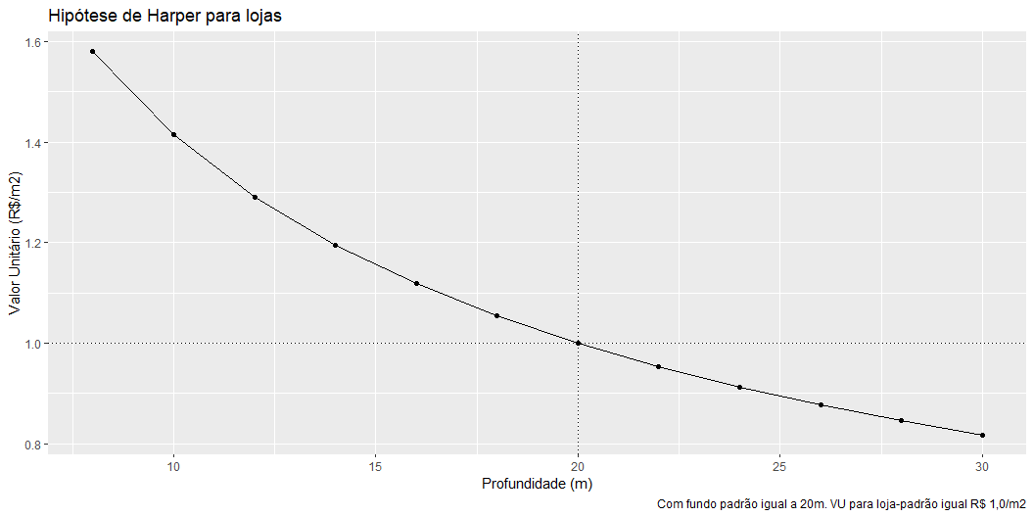

Slide 31
Hipótese de Harper
Exemplo (Adaptado de D’Amato and Alonso 2019, 168):

Slide 32
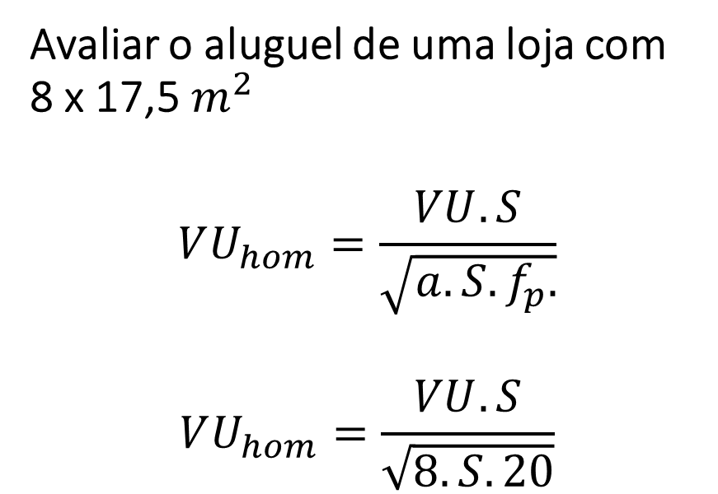
Seja a amostra:
Id | Frente | Prof | Vl
1 | 8 | 8 | 450
2 | 8 | 10 | 450
3 | 8 | 12 | 500
4 | 8 | 14 | 500
5 | 8 | 16 | 500
6 | 8 | 18 | 550
7 | 8 | 20 | 600
8 | 8 | 22 | 700
9 | 8 | 24 | 750
10 | 8 | 26 | 750
11 | 8 | 28 | 785
12 | 8 | 30 | 850
Avaliar o aluguel de uma loja com 8 x 17,5${ m}^{2}$
$$VU_{hom}=\frac{VU.S}{\sqrt{a.S.f_{p}.}}$$
$$VU_{hom}=\frac{VU.S}{\sqrt{8.S.20}}$$

Slide 33
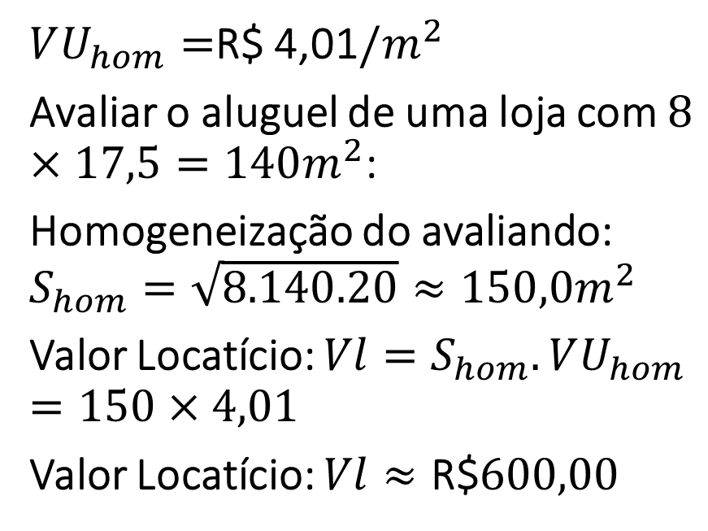
Homogeneização:
Id | Frente | Prof | Vl | Area | VU | Harper | VUhom
1 | 8 | 8 | 450 | 64 | 7,03 | 0,63 | 4,45
2 | 8 | 10 | 450 | 80 | 5,62 | 0,71 | 3,98
3 | 8 | 12 | 500 | 96 | 5,21 | 0,77 | 4,03
4 | 8 | 14 | 500 | 112 | 4,46 | 0,84 | 3,74
5 | 8 | 16 | 500 | 128 | 3,91 | 0,89 | 3,49
6 | 8 | 18 | 550 | 144 | 3,82 | 0,95 | 3,62
7 | 8 | 20 | 600 | 160 | 3,75 | 1,00 | 3,75
8 | 8 | 22 | 700 | 176 | 3,98 | 1,05 | 4,17
9 | 8 | 24 | 750 | 192 | 3,91 | 1,10 | 4,28
10 | 8 | 26 | 750 | 208 | 3,61 | 1,14 | 4,11
11 | 8 | 28 | 785 | 224 | 3,50 | 1,18 | 4,15
12 | 8 | 30 | 850 | 240 | 3,54 | 1,22 | 4,34
$VU_{hom}=$R$ 4,01$/m^{2}$
Avaliar o aluguel de uma loja com $8×17,5=140m^{2}$:
Homogeneização do avaliando: $S_{hom}=\sqrt{8.140.20}≈150,0m^{2}$
Valor Locatício: $Vl=S_{hom}.VU_{hom}=150×4,01$
Valor Locatício: $Vl≈\text{R}\text{\$}600,00$

Slide 34
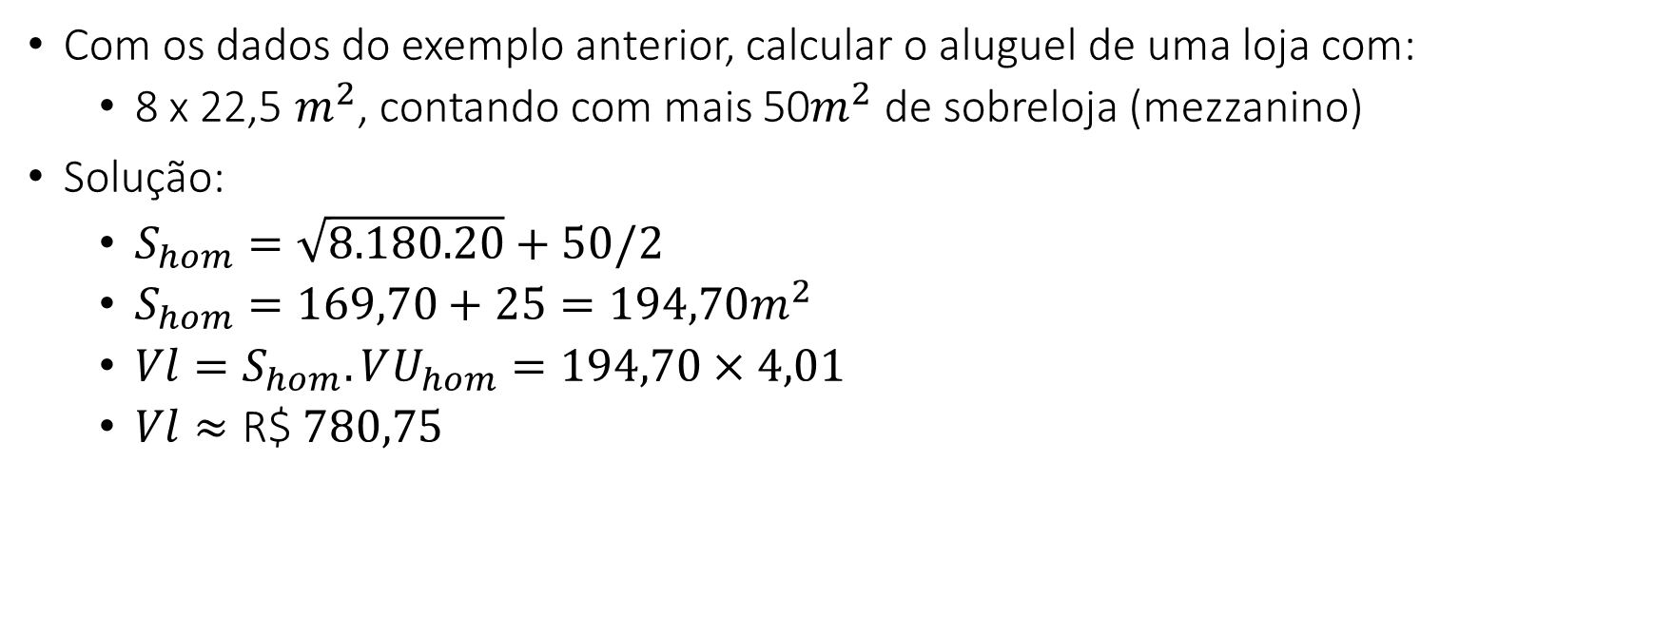
Exemplo 2:
Com os dados do exemplo anterior, calcular o aluguel de uma loja com:
8 x 22,5 $m^{2}$, contando com mais 50$m^{2}$ de sobreloja (mezzanino)
Solução:
$S_{hom}=\sqrt{8.180.20}+50/2$
$S_{hom}=169,70+25=194,70m^{2}$
$Vl=S_{hom}.VU_{hom}=194,70×4,01$
$Vl≈\text{R}\text{\$ }780,75$

Slide 35
Cota parte

Slide 36
Cota parte
Em muitos casos a avaliação desejada é de uma unidade do edifício e não do seu todo
Assim surge o problema, nos casos de aplicação do método evolutivo, de saber qual cota-parte do terreno cabe àquela unidade que se deseja avaliar.
Matematicamente:
$CP=\frac{A_{hu}}{A_{ht}}; CT_{un}=CT.CP$
CP: Cota-Parte
CT: Capital Terreno (Total)
CTun: Capital Terreno correspondente à unidade em análise
Ahu: área homogeneizada da unidade
Aht: área homogeneizada total

Slide 37
Exemplo
Cálcular a Cota Parte do Térreo num edifício composto de um terreno de 400m2, com área construída de 200m2 no térreo e superiores de 400m2.
Considerar pesos 3:1
Solução:
$CP=\frac{A_{hu}}{A_{ht}}=\frac{A_{Terreo}.p_{Terreo}}{A_{Terreo}.p_{Terreo}+A_{Superiores}.p_{Superiores}}$
$CP=\frac{200.3}{200.3+400.1}=\frac{600}{1.000}=60\%$

Slide 38
Cálculo do aluguel de uma cota parte
Para o cômputo do aluguel de uma única unidade, pode-se calcular a Cota Parte (CP) da unidade e aplicar ao valor total do Capital Terreno.
No entanto, se o objetivo for calcular apenas o valor do aluguel da unidade, pode-se calcular o Capital terreno referente à unidade (CTun) diretamente através da fórmula (Candeloro, p.63):
$$CT_{un}=q_{t}.\frac{A_{hu}}{TO.p_{Térreo}+\left(CA_{básico}−TO\right).p_{Superiores}}$$
qt: Unitário do Terreno
TO: Taxa de Ocupação do Terreno
CAbásico: Coeficiente de Aproveitamento Básico do Terreno

Slide 39
Exemplo
Loja, com 200m2 no térreo e 100m2 no superior. O valor unitário do terreno é de qt = 1.000,00 R$/m2, porém sua área total é desconhecida, assim como as áreas construídas das outras áreas. Considerar TO = 0,8, CA = 3,5 e pesos 5:1
Solução:
$CT_{un}=q_{t}.\frac{A_{hu}}{TO.p_{Térreo}+\left(CA_{básico}−TO\right).p_{Superiores}}$
$CT_{un}=1.000,00.\frac{200.5+100.1}{0,8.5,0+\left(3,5−0,8\right).1,0}$
$CT_{un}=164.179,10$

Slide 40
Exercício
Imaginem que o escritório de Avaliações e Perícias em que você trabalha foi contratado por um potencial comprador de um edifício localizado na região central da cidade para efetuar a avaliação do aluguel de diversas lojas e escritórios neste edifício;
O edifício é constituído de Térreo + 2 andares, cada um com 150m2;
O proprietário pretende ocupar com seu escritório pouco mais da metade da área do 2º pavimento (90 m2) e locar o restante;

Slide 41
Exercício
O proprietário informou que algumas pessoas já manifestaram interesse em locar espaços no seu prédio
1 interessado em instalar uma loja (térreo) com 90 m2;
1 interessado em uma loja (térreo) com 60 m2;
1 interessado em uma laje corporativa de 150 m2 para sua empresa (1º pavimento);
1 interessado na metade restante do 2º pavimento (60 m2);
O potencial proprietário ainda deseja saber qual o valor do aluguel da área que ele próprio irá ocupar no 2º pavimento (90 m2), para fins de calcular o VPL da compra do edifício (aluguel implícito).

Slide 42
Exercício
O diretor de Avaliações resolveu pulverizar o trabalho entre diversos avaliadores;
No entanto, para que o resultado final seja um trabalho uniforme, o Diretor estabeleu os critérios que cada avaliador deverá considerar nas suas avaliações.
Os critérios estabelecidos pelo Diretor, assim como os dados por ele disponibilizados para os avaliadores encontram-se nos próximos slides.
Para uma melhor apresentação do trabalho, o Diretor solicitou que fosse utilizado o método da Cota Parte, evitando assim que o laudo final fique repleto de cálculos repetitivos.

Slide 43
Exercício
Dados do Terreno:
Área: 400m2
qt = 2.000,00 R$/m2
CA básico: 1
TO: 0,5
Pesos: 3:1 (térreo:superiores)
Taxa de renda: 8% a.a.
Considerar a idade no cálculo do coeficiente de aproveitamento, através da seguinte expressão:
$CA=\frac{A_{hu}}{A_{hexist}}.\left(0,2+0,8\frac{V−v}{V}\right)$
Dados da Benfeitoria:
Idade aparente: 15 anos
Vida útil: 60 anos
Taxa de renda: 12% a.a.
qb = 2.000,00 R$/m2 (x 1,2)
Considerar a depreciação pelo método da linha reta, com valor residual igual a 20%.
Considerar o Fator de Comercialização igual a 1,10, tanto para o Capital Terreno, quanto para o Capital Benfeitoria!

Slide 44
Exercício
Unidade 1: Loja (Térreo) com 90m2;
Unidade 2: Loja (Térreo) com 60m2;
Unidade 3: Laje corporativa (1º andar), com 150 m2;
Unidade 4: Sala Comercial (2º andar), com 60 m2;
Unidade 5: Sala Comercial (2º andar), com 90 m2;
DICAS:
Para uma melhor apresentação, resolva pela fórmula da Cota-Parte;
Elabore os cálculos em uma planilha eletrônica antes de escrevê-los no editor de textos;
Para verificação pode ser feito o cálculo do aluguel de cada andar em separado e depois aplicar a proporcionalidade entre a área do andar e a da unidade.

Slide 45
Atualização de Aluguéis

Slide 46
Atualização de Aluguéis
Id | Inicio | Prazo | Aluguel | Reajuste | Indice
1 | 01/03/2014 | 60 | 1400 | Anual | IGP-M
2 | 12/06/2015 | 60 | 1350 | Anual | IGP-M
3 | 17/08/2015 | 48 | 1200 | Anual | IGP-M
4 | 12/09/2015 | 48 | 1164 | Anual | IGP-M
A atualização de aluguéis é utilizada na aplicação do Método Comparativo de Dados de Mercado
A existência de poucos dados de mercado contemporâneos exige que seja feita a comparação de dados de aluguéis contratados em perídos anteriores
Exemplo: calcular o aluguel vigente em maio/2008 (D’Amato and Alonso 2019, 75):

Slide 47
Atualização de Aluguéis
Luvas: luvas são a cobrança de uma certa importância no início da locação (Candeloro, n.d., 70)
Pela atual legislação, as luvas só podem ser cobradas no início da locação, porém não na renovação;
Para o tratamento equânime dos dados de aluguéis com ou sem luvas, estas, quando existentes, devem ser diluídas e acrescentadas ao valor mensal do aluguel;
É necessário, para isto, aplicação de juros e correção monetária;

Slide 48
Atualização de Aluguéis
Exemplo (D’Amato and Alonso 2019, 169–70):
Aluguel com contrato de 5 anos (60 meses).
Valor locatício mensal: R$ 2.000,00
Luvas: R$ 50.000
Selic: 9,25% a.a. (0,74% a.m.)
Correção monetária: 1,37% a.a. (0,114% a.m.)
Solução:
Taxa efetiva: $\left(1+0,0074\right).\left(1+0,00114\right)−1=0,855\%$
Fator de recuperação do capital: $FRC\left(0,855\%,60\right)=0,02137$
Aluguel:
$Al=2.000+50.000×0,02137=3.067,00/\text{m}\text{ê}\text{s}$

Slide 49
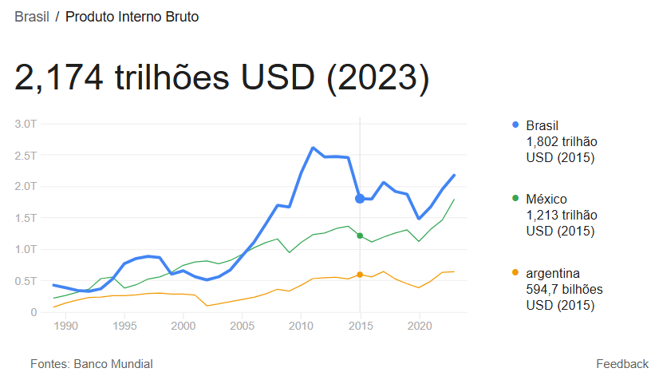
Atualização de Aluguéis
Por que sou contrário?
Equilíbrio dos mercados imobiliário e de ativos
Quando o primeiro contrato foi firmado, em março de 2014, a atividade econômica ainda estava acelerada (desemprego baixo, renda alta)
Em 2015, a Atividade Econômica já havia caído bruscamente, o que afeta o mercado de aluguéis.

Slide 50
Equilíbrio dos Mercados

Slide 51
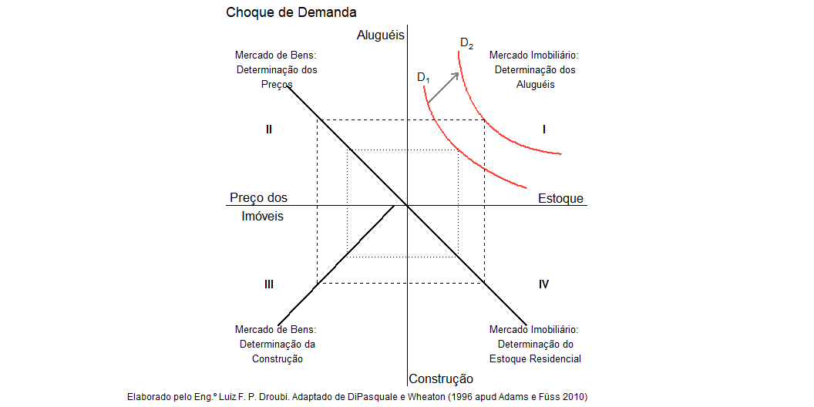
Choque de demanda

Slide 52
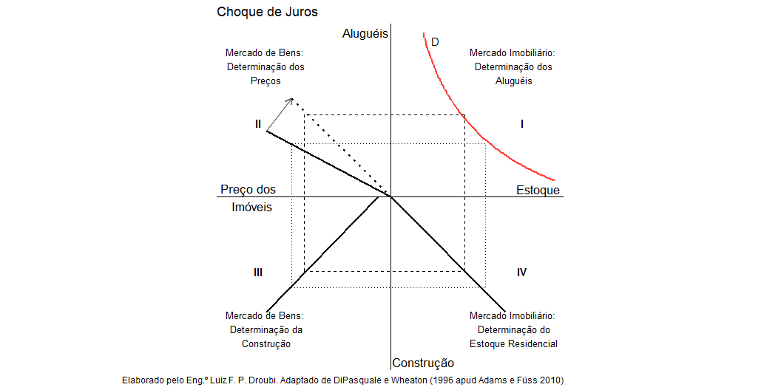
Efeito de um aumento da taxa de juros de longo prazo

Slide 53
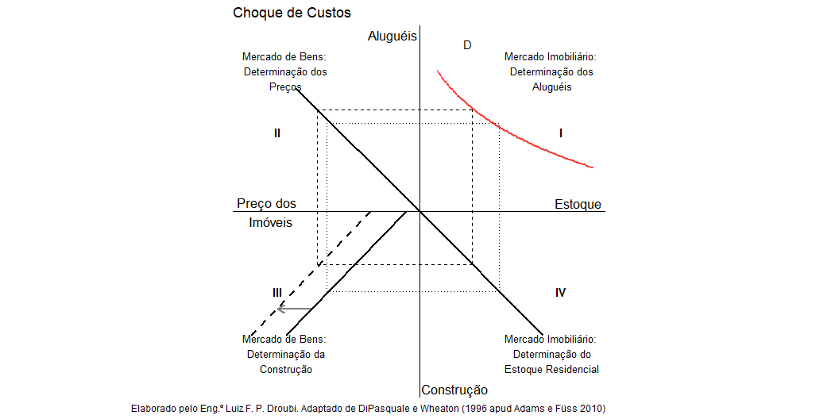
Efeito do aumento de custos de construção

Slide 54
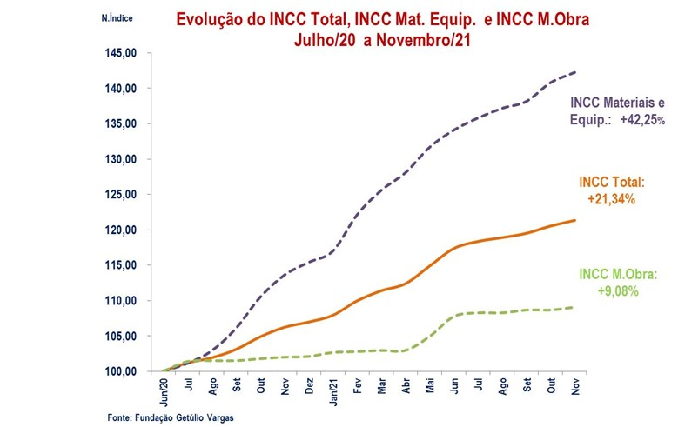
Como entender o mercado imobiliário (1)
A pandemia de Covid-19 acarretou num aumento dos custos de construção, porém os juros de longo prazo também cederam:
Elevação dos custos de construção

Slide 55
Como entender o mercado imobiliário (1)
O aumento dos custos de construção diminui o output do mercado de construção, o que leva a uma diminuição do estoque, o que por sua vez aumenta o preço dos aluguéis.

Slide 56
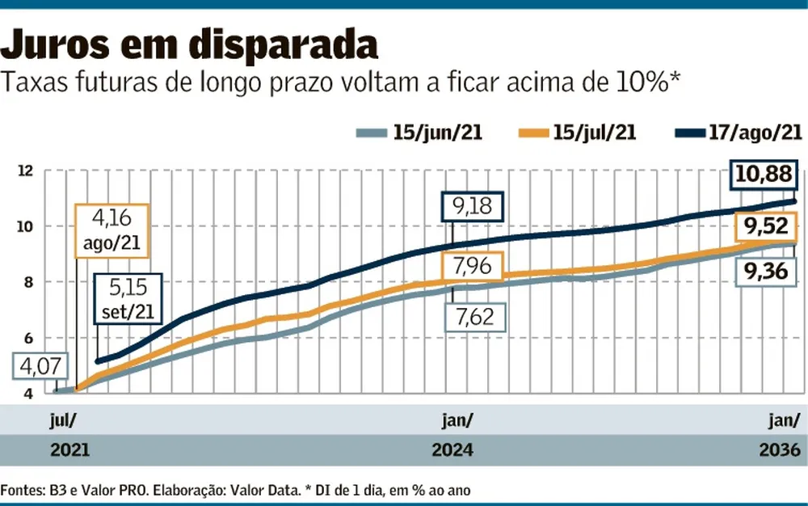
Como entender o mercado imobiliário (2)
Após a pandemia, os juros de longo prazo, que haviam caído, voltaram a elevar-se:
Elevação dos juros no longo prazo

Slide 57
Como entender o mercado imobiliário (3)
O aumento dos juros de longo prazo diminue o apetite dos investidores por imóveis e impacta o mercado de construção, o que também leva a aumento dos aluguéis.

Slide 58
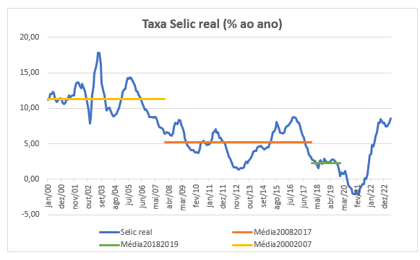
Como entender o mercado imobiliário (4)
Uma visão de prazo maior:
Taxa Selic Real ex-post (evolução). Fonte: https://blogdoibre.fgv.br/posts/evolucao-historica-das-taxas-de-juros-reais-e-de-seus-determinantes-no-brasil

Slide 59
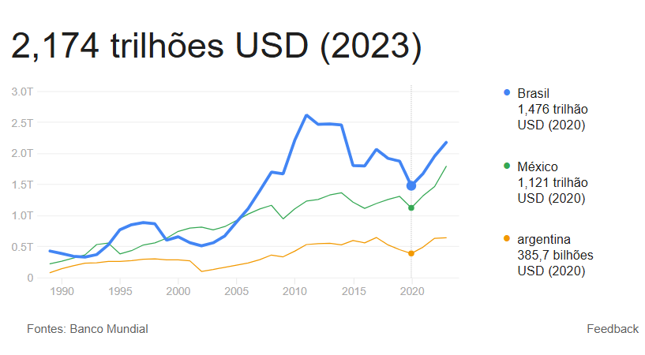
Como entender o mercado imobiliário (5)
A atividade econômica vem se recuperando após o baque da pandemia de COVID-19:
Recuperação do PIB após a pandemia

Slide 60
Como entender o mercado imobiliário (6)
O aumento da atividade econômica leva ao aumento do preço dos aluguéis.

Slide 61
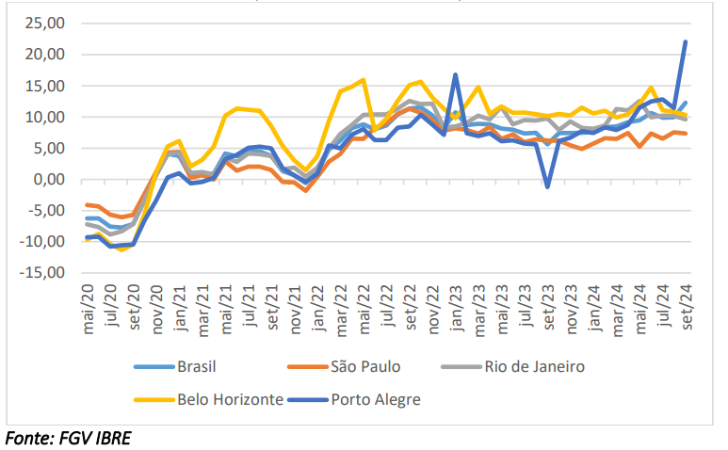
Como entender o mercado imobiliário (7)
Resultado:
Variação percentual acumulada em 12 meses.

Slide 62
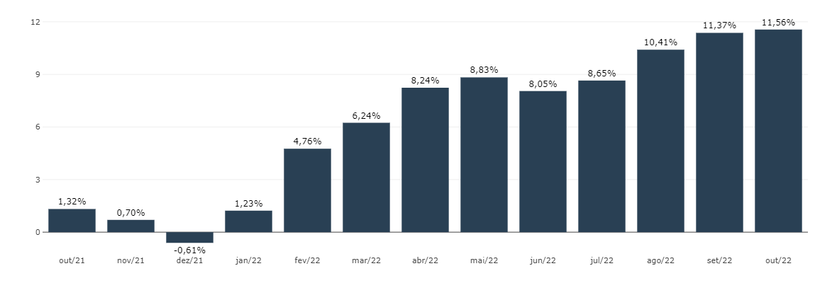
Como entender o mercado imobiliário (8)
Para melhor compreender o slide anterior:
Variação percentual acumulada em 12 meses.

Slide 63
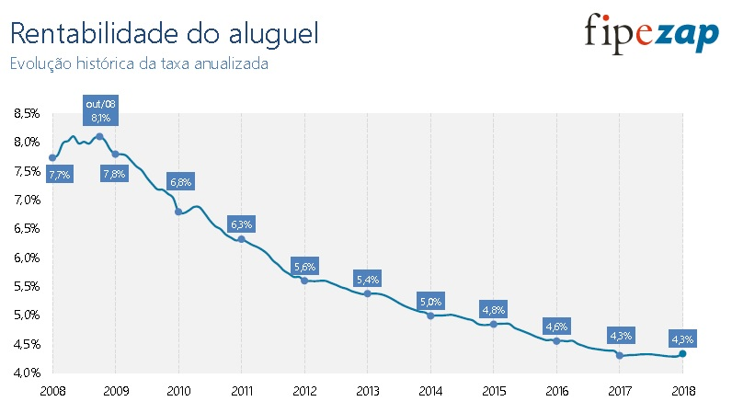
Como entender o mercado imobiliário (9)
Visão de mais longo prazo:
Rentabilidade do Aluguel (% a.a.)

Slide 64
Referências
Adams, Zeno, and Roland Füss. 2010. “Macroeconomic Determinants of International Housing Markets.” Journal of Housing Economics 19 (1): 38–50. https://doi.org/https://doi.org/10.1016/j.jhe.2009.10.005.
Alonso, Nelson Roberto Pereira, and Mônica D’Amato. 2017. “O Aproveitamento Do Terreno à Luz Das Normas Técnicas,” 10.
Candeloro, Milton. n.d. “Avaliação de Aluguéis.” Instituto Brasileiro de Educação Continuada.
D’Amato, Mônica, and Nelson Roberto Pereira Alonso. 2019. Avaliação de Aluguéis. Edited by Leud. 4th ed. São Paulo.
DiPasquale, D., and W. C. Wheaton. 1996. Urban Economics and Real Estate Markets. New York: Prentice Hall.

